Slide 1
Alice Corovessi, INZEB ac@inzeb.org www.inzeb.org
ΕΝΕΡΓΕΙΑΚΕΣ ΚΟΙΝΟΤΗΤΕΣ ΣΥΛΛΟΓΙΚΕΣ ΕΝΕΡΓΕΙΑΚΕΣ ΠΡΩΤΟΒΟΥΛΙΕΣ

Slide 2
ΣΥΛΛΟΓΙΚΕΣ ΕΝΕΡΓΕΙΑΚΕΣ ΠΡΩΤΟΒΟΥΛΙΕΣ
ΟΡΙΣΜΟΣ
ΜΙΑ ΕΝΕΡΓΕΙΑΚΗ ΚΟΙΝΟΤΗΤΑ ΜΠΟΡΕΙ ΝΑ ΕΙΝΑΙ…
Ένας τρόπος οργάνωσης συλλογικών δράσεων πολιτών για να επηρεάσουν το ενεργειακό σύστημα.
Φορείς που ασκούν δραστηριότητες σχετικές με την ενέργεια (παραγωγή, διανομή, προμήθεια, σωρευτική εκπρόσωπηση, κατανάλωση, κοινή χρήση, αποθήκευση ενέργειας, παροχή υπηρεσιών που σχετίζονται με την ενέργεια κ.λπ.).
Μη εμπορικοί παράγοντες της αγοράς.
Συλλογικές εκστρατείες αλλαγής (π.χ. προμηθευτών), συλλογικές επενδύσεις σε ηλιακούς συλλέκτες, η ιδιοκτησία μιας εταιρείας παροχής ενέργειας, δικτύου διανομής κ.λπ.

Slide 3
ΣΥΛΛΟΓΙΚΕΣ ΕΝΕΡΓΕΙΑΚΕΣ ΠΡΩΤΟΒΟΥΛΙΕΣ
ΟΡΙΣΜΟΣ
ΟΙ ΕΝΕΡΓΕΙΑΚΕΣ ΚΟΙΝΟΤΗΤΕΣ ΒΑΣΙΖΟΝΤΑΙ ΣΕ…
Ανοιχτή και εθελοντική διακυβέρνηση.
Ιδιοκτησία και έλεγχος από πολίτες, τοπικές αρχές και μικρές επιχειρήσεις.
Κοινωνικά, περιβαλλοντικά ή τοπικά οικονομικά οφέλη και όχι κερδοσκοπία.

Slide 4
ΣΥΛΛΟΓΙΚΕΣ ΕΝΕΡΓΕΙΑΚΕΣ ΠΡΩΤΟΒΟΥΛΙΕΣ
ΕΝΕΡΓΕΙΑΚΟΙ ΣΥΝΕΤΑΙΡΙΣΜΟΙ
Εθελοντική και ανοιχτή συμμετοχή
Δημοκρατικός Έλεγχος των μελών
Οικονομική συμμετοχή των μελών
Αυτονομία και ανεξαρτησία
Εκπαίδευση, κατάρτιση και πληροφόρηση
Συνεργασία μεταξύ συνεταιρισμών
Μέριμνα για την κοινότητα
Source: International Co-operative Alliance: https://www.ica.coop

Slide 5
ΚΑΝΟΝΙΣΤΙΚΟ ΠΛΑΙΣΙΟ ΣΤΗΝ ΕΥΡΩΠΑΪΚΗ ΕΝΩΣΗ
Ως Ενεργειακή Κοινότητα (ΕνΚοιν) ορίζεται η οντότητα εκείνη που εφαρμόζει μια σειρά μέτρων βιώσιμης ενεργειακής πολιτικής στους τομείς των Ανανεώσιμων Πηγών Ενέργειας (ΑΠΕ) και της Ενεργειακής Απόδοσης (ΕΑ), με ισχυρή συμμετοχή του τοπικού πληθυσμού στις διαδικασίες σχεδιασμού και εφαρμογής.
ΔΥΟ ΒΑΣΙΚΕΣ ΠΤΥΧΕΣ:
Aφορά στη διαχείριση και αξιοποίηση των διαθέσιμων ενεργειακών πηγών. Η χρήση των ανανεώσιμων πηγών ενέργειας συνδέεται στενά με την ορθολογική χρήση της ενέργειας, καθώς οι στόχοι της βιώσιμης ενεργειακής ανάπτυξης επιτυγχάνονται μόνο όταν αξιοποιούνται και οι δύο προαναφερθέντες τομείς.

Slide 6
ΚΑΝΟΝΙΣΤΙΚΟ ΠΛΑΙΣΙΟ ΣΤΗΝ ΕΥΡΩΠΑΪΚΗ ΕΝΩΣΗ
ΔΥΟ ΒΑΣΙΚΕΣ ΠΤΥΧΕΣ:
Την οριζόντια πτυχή της ενέργειας, η οποία επηρεάζει όλες τις πτυχές της βιώσιμης ανάπτυξης:
Κοινωνική διάσταση: Μία ΕνΚοιν αναλαμβάνει δράσεις για την υποστήριξη των ευάλωτων καταναλωτών και την αντιμετώπιση της ενεργειακής φτώχειας, υποστηρίζοντας τους πολίτες που ζουν υπό το όριο της φτώχειας, ακόμη και αν δεν είναι μέλη της ΕΝΚΟΙΝ.
Περιβαλλοντική διάσταση: Οι ΕνΚοιν στοχεύουν στην εξοικονόμηση των φυσικών πόρων, στη μείωση των αερίων εκπομπών του θερμοκηπίου και στην προώθηση της Ενεργειακής Αποδοτικότητας (ΕΑ).
Εκπαιδευτική και πληροφοριακή διάσταση: Οι ΕνΚοιν προωθούν την ευαισθητοποίηση και την εκπαίδευση σε τοπικό και περιφερειακό επίπεδο σε θέματα ενεργειακής αποδοτικότητας.

Slide 7
ΚΑΝΟΝΙΣΤΙΚΟ ΠΛΑΙΣΙΟ ΣΤΗΝ ΕΥΡΩΠΑΪΚΗ ΕΝΩΣΗ
Οικονομική διάσταση: Οι ΕνΚοιν στοχεύουν στη στήριξη των μικρομεσαίων επιχειρήσεων και στη εξοικονόμηση οικονομικών πόρων με τη χρήση δημόσιων περιουσιακών στοιχείων (για την αξιοποίηση ηλιακών συλλεκτών, ανεμογεννητριών κτλ.) με στόχο την επίτευξη κερδών εντός της κοινότητας.
Διάσταση της τεχνολογικής καινοτομίας: Οι δραστηριότητες των ΕνΚοιν παρέχουν ένα δυναμικό καινοτομίας, απαραίτητο για την αξιοποίηση των υφιστάμενων ενεργειακών πρακτικών.
Διάσταση της κατάρτισης και της προετοιμασίας: Οι ΕνΚοιν είναι επιφορτισμένες με το καθήκον της κατάρτισης των μελών τους, ώστε να είναι σε θέση να αναλάβουν πολλαπλούς ρόλους, όπως παραγωγός-καταναλωτής, προμηθευτής, συνιδιοκτήτης κ.λπ.
Πολιτική διάσταση: Οι ΕνΚοιν αποτελούν μηχανισμούς για την ενίσχυση του συμμετοχικού ρόλου των τοπικών κοινωνιών καταναλωτών και μπορούν να αποτελέσουν έναν ζωντανό πυρήνα στον οποίο τα μέλη τους μετατρέπονται σταδιακά από παθητικούς δέκτες πληροφοριών σε ενεργούς πολίτες.

Slide 8
ΚΑΝΟΝΙΣΤΙΚΟ ΠΛΑΙΣΙΟ ΣΤΗΝ ΕΥΡΩΠΑΪΚΗ ΕΝΩΣΗ
Δεδομένης της φύσης των ΕνΚοιν, η ανάπτυξή τους προσφέρει πολλαπλά κοινωνικοοικονομικά και περιβαλλοντικά οφέλη:
Σε περιβαλλοντικό επίπεδο: Οι ΑΠΕ και η ΕΞΕ συμπεριλαμβάνονται στις "καθαρές τεχνολογίες", δηλαδή τις τεχνολογίες που παράγουν θερμότητα ή/και ηλεκτρική ενέργεια ή κινούν οχήματα χωρίς τη χρήση ορυκτών καυσίμων, προσφέροντας ασφαλείς, αξιόπιστες, καθαρές, τοπικού χαρακτήρα και ολοένα πιο οικονομικά αποδοτικές εναλλακτικές λύσεις για την κάλυψη των ενεργειακών αναγκών, συμβάλλοντας έτσι στην μείωση των ρυπογόνων αερίων εκπομπών και των αρνητικών επιπτώσεων της κλιματικής αλλαγής.

Slide 9
ΚΑΝΟΝΙΣΤΙΚΟ ΠΛΑΙΣΙΟ ΣΤΗΝ ΕΥΡΩΠΑΪΚΗ ΕΝΩΣΗ
Δεδομένης της φύσης των ΕνΚοιν, η ανάπτυξή τους προσφέρει πολλαπλά κοινωνικοοικονομικά και περιβαλλοντικά οφέλη:
Σε κοινωνικοοικονομικό επίπεδο:
Μείωση του κόστους και ενεργειακή ανεξαρτησία: Τα μέτρα ΕΞΕ μειώνουν τη ζήτηση ενέργειας και τη ζήτηση ορυκτών καυσίμων με τη χρήση ΑΠΕ, με αποτέλεσμα τη μείωση της ενεργειακής εξάρτησης και του κόστους ενεργειακού εφοδιασμού της τοπικής κοινότητας αλλά και της χώρας εν γένει.
Δημιουργία θέσεων εργασίας: Ενθαρρύνεται η ανάπτυξη των τοπικών επιχειρήσεων και συνακόλουθα της τοπικής κοινωνίας.
Προστιθέμενη αξία σε τοπικό επίπεδο, καθώς η ΕνΚοιν προσφέρει τη δυνατότητα προώθησης των επενδύσεων και της ανάπτυξης στην τοπική κοινωνία.
Κοινωνική αναγέννηση και βελτίωση των συνθηκών διαβίωσης σε αγροτικές και αστικές περιοχές.
Κοινωνική συνοχή.

Slide 10
ΚΑΝΟΝΙΣΤΙΚΟ ΠΛΑΙΣΙΟ ΣΤΗΝ ΕΛΛΑΔΑ
Οι ΕΝΚΟΙΝ αναγνωρίζονται από την ελληνική δικαιοδοσία ως εργαλεία της ενεργειακής μετάβασης, μέσω των οποίων προωθείται:
η κοινωνική και αλληλέγγυα οικονομία στον ενεργειακό τομέα,
αντιμετωπίζεται η ενεργειακή φτώχεια,
βελτιώνεται η ενεργειακή απόδοση της τελικής χρήσης σε τοπικό και περιφερειακό επίπεδο, και,
ενισχύεται η ενεργειακή βιωσιμότητα.
Το Εθνικό Σχέδιο για την Ενέργεια και το Κλίμα (ΕΣΕΚ), προβλέπει τον ενεργό ρόλο των ΕνΚοιν στο μείγμα παραγωγής ενέργειας της χώρας. Μέσω αυτού, καθορίζονται οι προτεραιότητες και τα μέτρα πολιτικής σε ένα ευρύ φάσμα αναπτυξιακών και οικονομικών δραστηριοτήτων. Αποτελεί οδηγό για την ανάπτυξη αντίστοιχων στρατηγικών σε τοπικό και περιφερειακό επίπεδο ενώ καθορίζει τόσο τους στόχους που πρέπει να επιτευχθούν όσο και τα μέτρα που πρέπει να εφαρμοστούν.

Slide 11
ΚΑΝΟΝΙΣΤΙΚΟ ΠΛΑΙΣΙΟ ΣΤΗΝ ΕΛΛΑΔΑ
Νόμος 4513/2018 για τις Ενεργειακές Κοινότητες και άλλες διατάξεις
Το 2018, το ελληνικό κοινοβούλιο ψήφισε τον Νόμο 4513/2018 (ΦΕΚ Α΄ 9/21.01.2018), ο οποίος καθορίζει το νομικό πλαίσιο για τη δημιουργία των ΕνΚοιν, με στόχο την προώθηση της κοινωνικής οικονομίας, της αλληλεγγύης, της καινοτομίας, της βιώσιμης ενέργειας, καθώς και την ενίσχυση της ΕΞΕ στην τελική κατανάλωση ενέργειας των τοπικών κοινοτήτων.
Αποφάσεις του ΦΕΚ A΄ 940/20.3.2020
Νόμος 4685/2020 (ΦΕΚ A' 92/7.5.2020)
Νόμος 4759/2020 (ΦΕΚ A’ 245/9.12.2020)

Slide 12
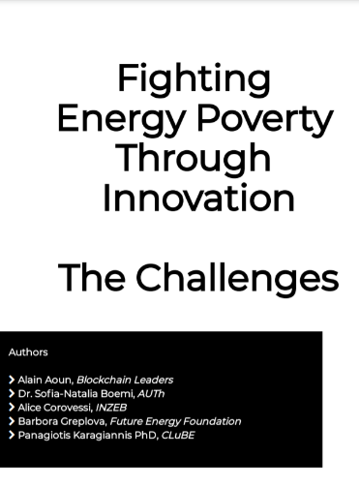
ΒΙΒΛΙΟΘΗΚΗ ΙΝΖΕΒ

Slide 13
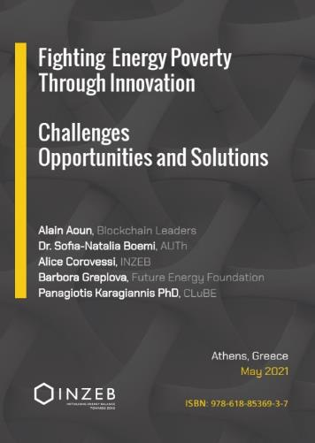
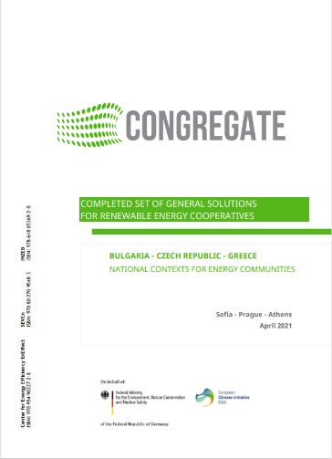
ΒΙΒΛΙΟΘΗΚΗ ΙΝΖΕΒ

Slide 14
ΠΡΟΣΚΛΗΣΗ ΠΡΟΣ Ο.Τ.Α.
ΣΥΜΜΕΤΟΧΗ ΣΤΟ ΕΡΓΟ CONGREGATE

Slide 15
ΠΡΟΣΚΛΗΣΗ ΠΡΟΣ Ο.Τ.Α.
ΣΥΜΜΕΤΟΧΗ ΣΤΟ ΕΡΓΟ CONGREGATE
Στο πλαίσιο το΄υ έργου, το ΙΝΖΕΒ θα παρέχει υποστηρικτικές υπηρεσίες ενεργειακού συμβούλου σε τρεις Οργανισμούς Τοπικής Αυτοδιοίκησης, προκειμένου να αξιολογηθεί σε τεχνικό, οικονομικό και διαδικαστικό επίπεδο η σκοπιμότητα ίδρυσης ΕΚΟΙΝ.
Ειδικότερα το ΙΝΖΕΒ θα συνδράμει στην προσπάθεια ίδρυσης ΕΚΟΙΝ σε Ο.Τ.Α. παρέχοντας
τις ακόλουθες υπηρεσίες:
Συλλογή και αξιολόγηση υφιστάμενων ενεργειακών δεδομένων σε επίπεδο Ο.Τ.Α.
Αξιολόγηση διαφορετικών τεχνολογιών χρήσης Ανανεώσιμων Πηγών Ενέργειας που δύναται να αξιοποιούν οι ΕΚΟΙΝ.
Διερεύνηση των διαφόρων μορφών δομής των προτεινόμενων ΕΚΟΙΝ.
Εκπόνηση τεχνικοοικονομικής μελέτης ίδρυσης και λειτουργίας καθεμίας εκ των προτεινόμενων ΕΚΟΙΝ.
Παροχή τεχνικής βοήθειας στους Ο.ΤΑ όσον αφορά στις διαδικασίες ίδρυσης και λειτουργίας Ενεργειακών Κοινοτήτων.
Παρουσίαση των μελετών των προτεινόμενων ΕΚΟΙΝ σε ημερίδες και συνέδρια.
Οι προαναφερθείσες υπηρεσίες ενεργειακού συμβούλου παρέχονται χωρίς κόστος σε τρείς (3) Ο.Τ.Α. στο πλαίσιο υλοποίησης του έργου CONGREGATE.

Slide 16
Σας ευχαριστώ! Alice Corovessi, INZEB ac@inzeb.org www.inzeb.org

